Slide 1

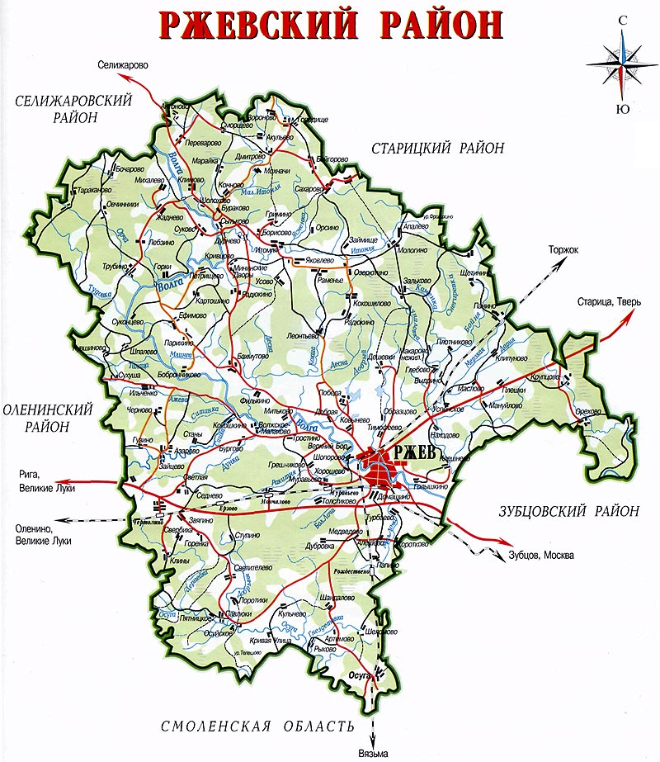
Промышленность

Slide 2
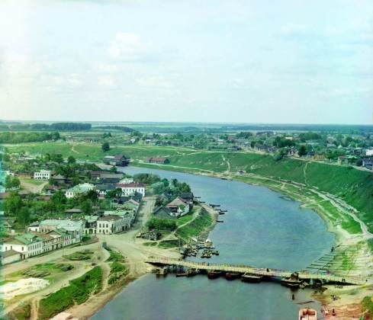
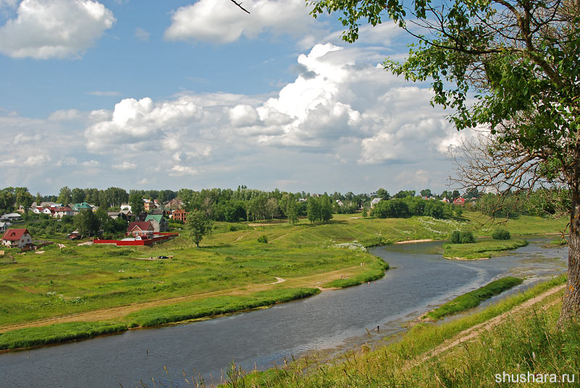
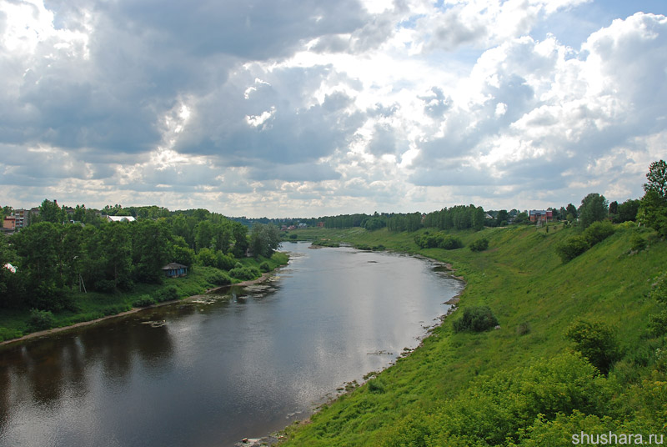
Ржевский район - потенциальный центр развития экотуризма
Первый город на Волге: несудоходная чистая река,
Ржевский район - экологически чистый
Красота ландшафта и благоприятные природно-климатические условия средне-русской полосы.
Экологические туристические рекреационные объекты: Охотничьи домики, турбазы

Slide 3
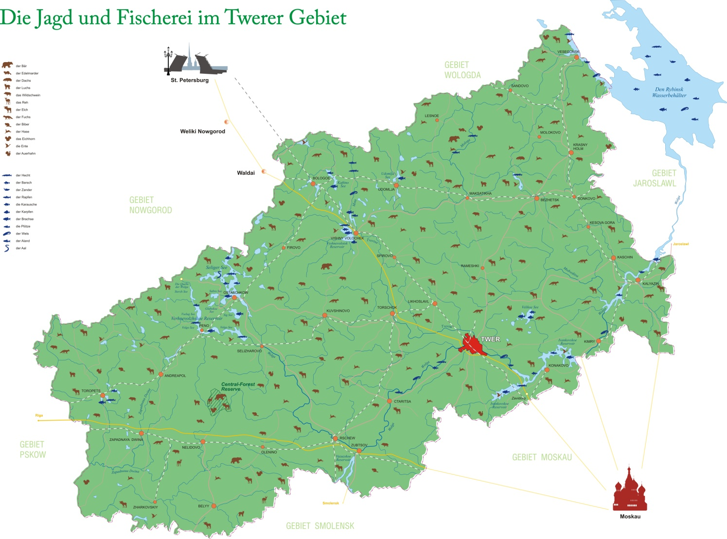
Рекреационные и экологические ресурсы Ржевского района
Карта экологических ресурсов Ржевского района
Ржевский район обладает отличными рекреационными и экологическими ресурсами для туризма,
охоты и рыбалки

Slide 4

Сельское хозяйство
Приоритетными направлениями развития сельского хозяйства мясомолочное животноводство и растениеводство.
18 – сельскохозяйственных организаций,
21 крестьянско-фермерских хозяйств,
4524 личных подсобных хозяйств
Площадь посевов в хозяйствах всех категорий в 2017 году составила 28712 гектара, в том числе зерновых – 5973 гектаров, кормовых около 18 502 гектаров.
Поголовье скота на 11.12.2017 год: КРС -1615 голов, в том числе коров-978 голов, свиней ( без свинокомплекса) - 1183 головы, овец – 1261, лошадей-132, птицы – 1 314 138.

Slide 5
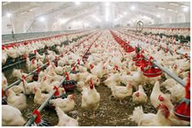
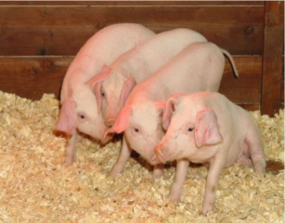
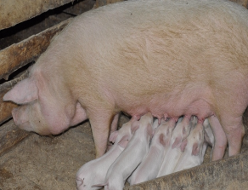
Экономика Ржевского района
Предприятия, относящиеся к подразделу «Производство пищевых продуктов, включая напитки»
Ржевская птицефабрика (филиал ООО "Дантон-Птицепром") расположена в экологически чистом районе, в лесной зоне и вместе с тем в удобной транспортной доступности. Продукция фабрики под торговой маркой «Ржевское подворье» успешно реализуется в регионах страны и является лидером продаж на рынке Твери и Тверской области.
Свиноводческий комплекс ООО «Ржевский бекон»
Животноводческий комплекс специализируется на производстве свинины и является крупнейшим в районе. Предприятие - инвестиционный проект ОАО «Агрофирма Дмитрова Гора» с суммой вложений - 3 миллиарда рублей. Строительство началось в декабре 2011 года С 2013 года предприятие, рассчитанное на производство до 34 тонн мяса в сутки, вышло на проектную мощность. В настоящее время здесь содержится свыше 57 тысяч голов свиней.

Slide 6
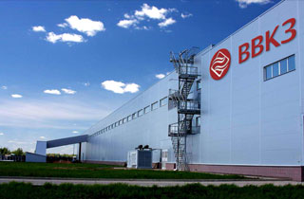
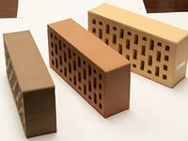
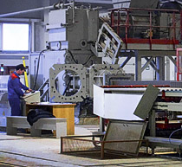
Экономика Ржевского района
Предприятия, относящиеся к подразделу «Производство прочих неметаллических минеральных продуктов»
.
Верхневолжский кирпичный завод - один из крупнейших заводов-производителей лицевого керамического кирпича в Европе.
ВВКЗ это:
Современный высокотехнологический промышленный комплекс, оснащенный передовыми западными технологиями;
Высококвалифицированный персонал.
Качественный лицевой керамический кирпич по доступной цене
Собственное месторождение глины, расположенное в непосредственной близости к производству.
Собственный парк техники для доставки и выгрузки кирпича на объекте
Удобные подъездные авто и железнодорожные пути

Slide 7
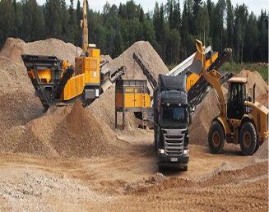
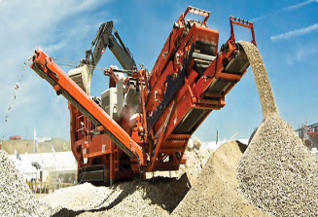
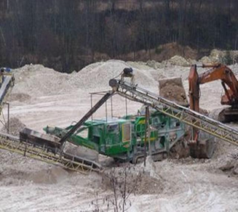
Экономика Ржевского района
Предприятия, относящиеся к подразделу «Производство прочих неметаллических минеральных продуктов»
.
Спецэнергопроект
Компания ОАО НПО « Спецэнергопроект» осуществляет добычу и поставку щебня из доломита.
Этот минерал - экологически чистый, обладает высокой прочностью, морозостойкостью и низкой водопроницаемостью. Он может использоваться не только для внешних работ (заливка фундаментов, дорожных покрытий и т.д.), но и для внутренней отделки помещений.
Разработки ведутся в карьере, расположенном вблизи поселка Осуга Ржевского района, в 25 километрах от города Ржева. Есть удобный заезд с федеральной трассы Москва - Рига. Ежедневно заказчикам: дорожникам и строителям отправляется около 100 кубометров минерала.

Slide 8
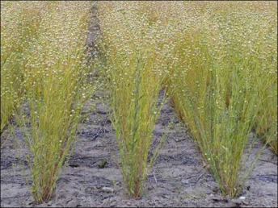
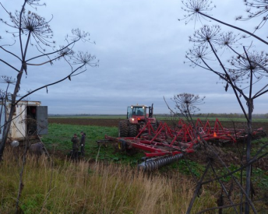
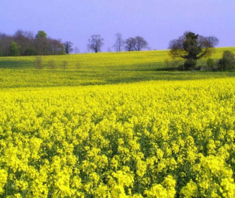
Экономика Ржевского района
Предприятия, относящиеся к подразделу «Прочие производства
.
ООО «Грин Фьюлз» (в переводе «Зелёное топливо») - единственная компания в России, выращивающая масленичную культуру camelina sativa (рыжик) для производства синтетического керосина. Этот сельскохозяйственный проект стартовал в Ржевском районе в июне 2012 года. «Грин Фьюлз» арендовал 3913 гектаров земли в Ржевском районе и начал разработку для посева масленичной культуры, относящийся к рапсовым. Из собранных и переработанных семян этой культуры получают растительное масло, которое используется для изготовления экологически чистого биотоплива (сегодня, в основном, для нужд авиапрома), а также в парфюмерной промышленности.

Slide 9

Экономика Ржевского района
Предприятия, относящиеся к подразделу «Прочие производства
.
Ржевский домостроительный комбинат
Одно из самых современных предприятий в России по производству деревянно-каркасных домов высокой заводской готовности - ООО «Ржевский домостроительный комбинат». Предприятие комплексно решает проблему производства и возведения индивидуального жилья. Комбинат построен в 2008 году. Площадь основного корпуса – 7 тысяч квадратных метров.

Slide 10
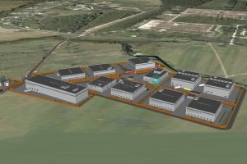
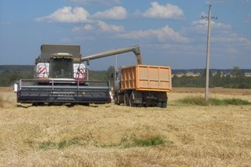
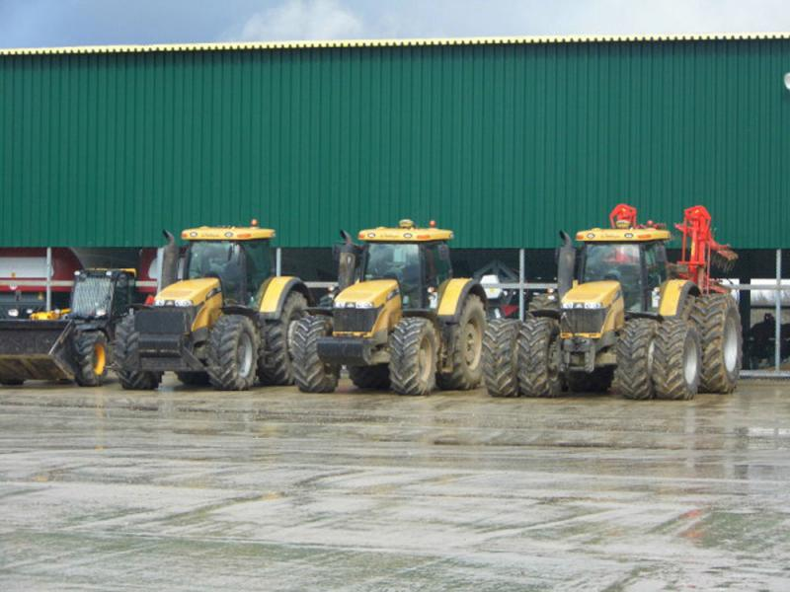
Имеющиеся инвестиционные проекты
В целях создания и развития особых экономических зон в регионе на территории сельского поселения Итомля начато строительство Индустриального парка. На участке площадью более миллиона квадратных метров заработают новые промышленные и сельскохозяйственные предприятия.
Развитие индустриального парка ускорит новая транспортная артерия – введена в эксплуатацию дорога местного значения «Сытьково–Рудница – Итомля» . Общая стоимость работ составила около 39 млн рублей, 90% из которых профинансировал бюджет области.

Slide 11
Индустриальный парки «Итомля»
(Постановление Законодательного собрания Тверской области №1189-П-5 от 10.07.2014 «О целесообразности создания индустриального парка «Итомля»; Распоряжение Правительства Тверской области №380-рп от 12.08.2014 «О придании статуса индустриального парка»).
Земельная площадь 89 га, земли населенного пункта, построен подъезд, есть свободные мощности электроэнергии на подстанции д. Мининские Дворы 1000 кВт, линия электропередачи построена, рядом расположен газопровод, незадействованная мощность 848,3 тыс. нм³/год (950,0 тут/год). Деревня Итомля - крупный населенный пункт, есть средняя школа, детский сад, сельский дом культуры, торговые учреждения. По оперативным данным в радиусе 10-15 км постоянно проживают 500 человек в возрасте 18-55 лет, 90% из них работают в г.г. Ржеве, Твери, Москве, Санкт-Петербурге. В границах д. Итомля, и других, рядом расположенных населенных пунктах, есть около 50 га земель свободных для строительства жилья экономкласса на берегу реки Волга. В 2015-2016гг. предполагается строительство в д. Варатово двух крупных автозаправочных комплексов.

Slide 12
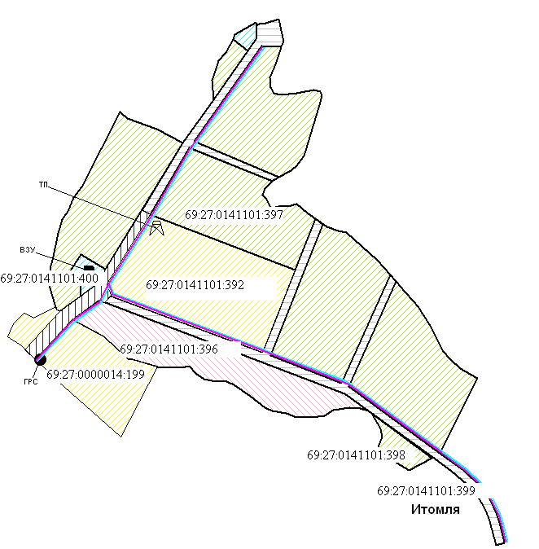
План застройки индустриального парка "Итомля" Ржевского района

